Slide 1
Проект по курсу
MS SQL Server Developer
Учет прав на объекты недвижимости
Елена Григоренко

Slide 2
Описание проекта
В проекте представлена упрощенная модель учёта прав на объекты недвижимости и обращений за информацией о правах на объекты и правах субъектов, зарегистрированных в реестре (т.е. в БД проекта).
Основными сущностями являются:
- объекты недвижимости (Objects);
- субъекты т.е. физические, юридические лица, организации (Entities);
- права (Rights);
- книга учета выданной информации (qu_appl).
Остальные таблицы являются вспомогательными - это справочники и таблицы связей.

Slide 3
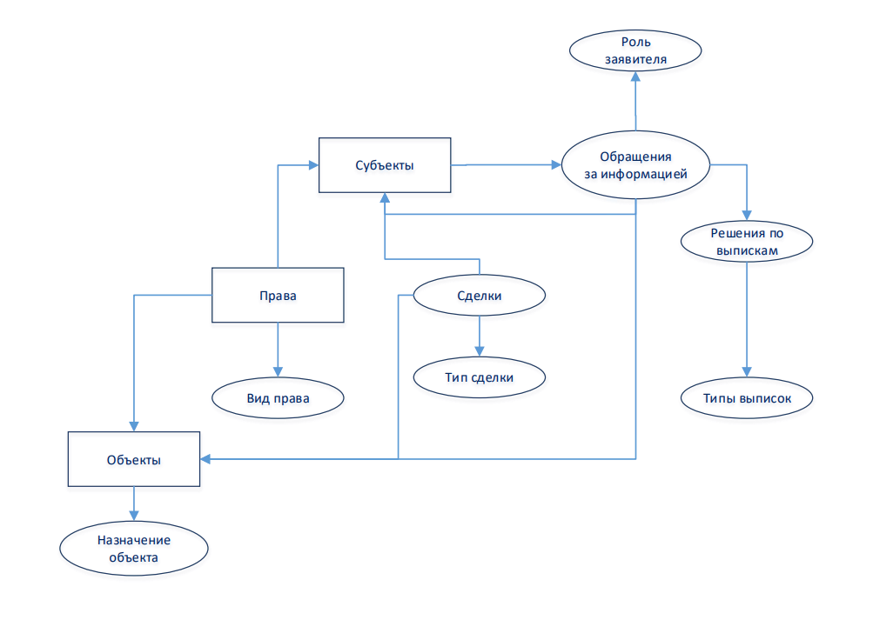
Схема связи объектов БД

Slide 4
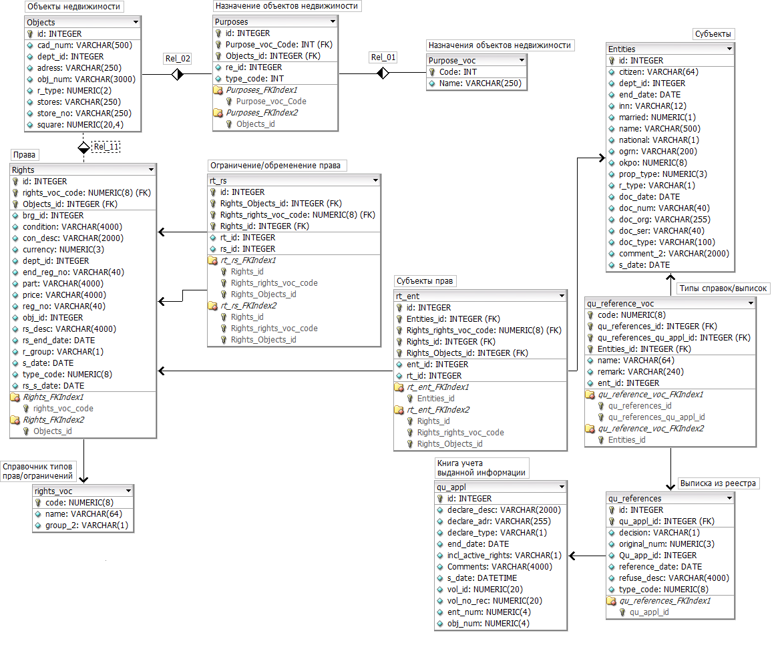
Логическая модель БД

Slide 5
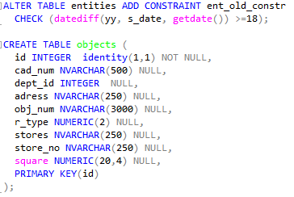
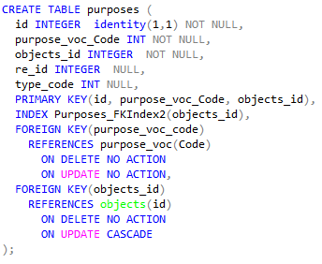
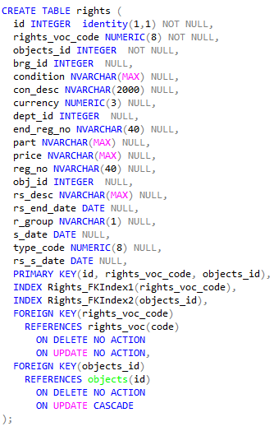
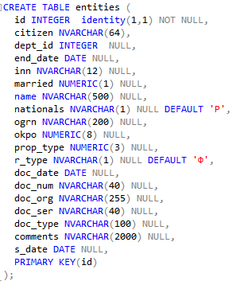
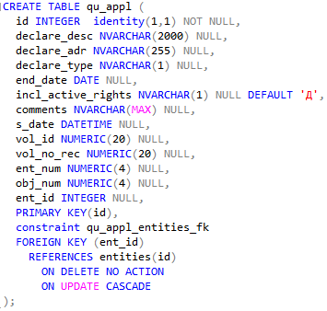
Созданы таблицы с ограничениями, определены ключевые поля

Slide 6
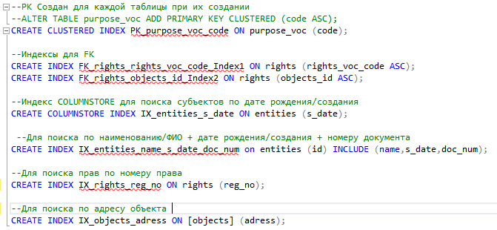


Созданы индексы

Slide 7
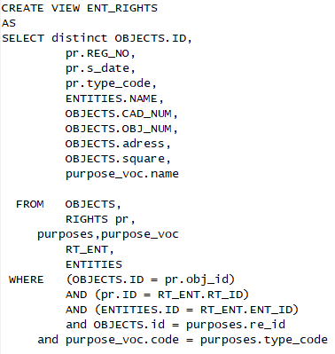
Создано представление для быстрого доступа к часто запрашиваемым данным

Slide 8
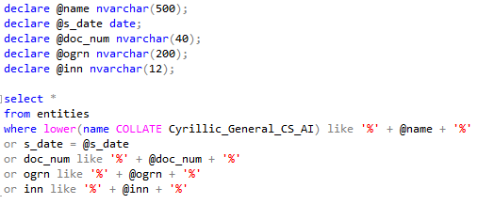
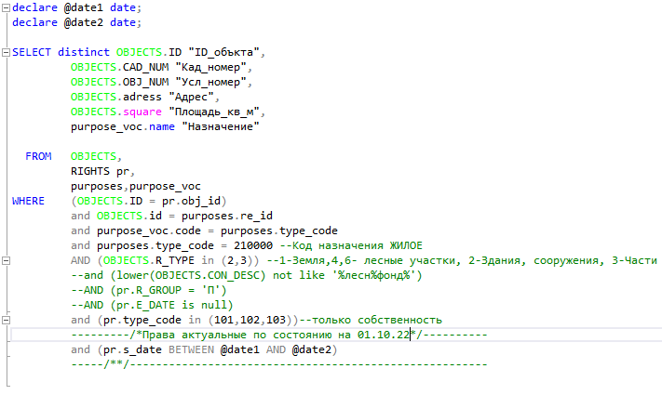
Составлены запросы для получения необходимой для работы с БД информацией

Slide 9
Благодарю за внимание

